Slide 1
投资银行学 第十二讲：风险投资与私募股权投资（二）
主讲人：王盈
邮箱：yywang@cufe.edu.cn

Slide 2
风险投资与私募股权投资
风险投资与私募股权投资的基本概念
风险投资与私募股权投资的运作过程
GP和LP之间的有限合伙协议
VC如何选择项目？
VC和风险企业之间的投资条款清单
退出机制的选择
投资银行在风险投资中的作用

Slide 3
企业成长路径
企业规模不断增加，股权不断稀释
创始人
天使投资
风险投资 VC
私募股权投资 PE
IPO/并购

Slide 4
VC/PE的运作流程
VC/PE募集资金
融资方式和结构，LP/GP, 有限合伙协议，基金的管理，费用和收益分成
对被投资公司进行投资，监管，提供价值服务
项目选择，尽职调查，公司估值，交易结构，公司治理
VC/PE从成功项目推出，并向投资者返还资金
撤资渠道和收益
新一轮周期

Slide 5
如何选择项目？ （人还是创意）
决定投资的因素有哪些？
Tyebjee and Bruno (1984): 41 venture capitalists, 90 deals; 23 indicators, 5 dimensions
市场吸引力（规模，成长性，客户）
产品差异化（独特性，专利，技术优势，利润率）
管理能力（营销，管理，融资的能力和创业家的业绩）
环境威胁抵御能力（技术生命周期，进入壁垒，业务周期的稳健性，下行风险保护）
可退出方式（被合并，收购或者上市的可能性）
7位风险资本家验证模型时指出管理的重要性被低估了。
项目的预期回报
项目的预期风险

Slide 6
如何选择项目？（人还是创意）
决定投资的因素有哪些？
MacMillan, Siegel and Narasimha (1985): 100 venture capitalists
前10个最重要的标准中，有6个是属于创业家经验和性格方面的
There is no question that irrespective of the horse (product), horse race (market), or odds (financial criteria) it is the jockey (entrepreneur) who fundamentally determines whether the venture capitalist will place a bet at all.
标准 | 针对对象 | 提到的百分比（%）
持续努力的能力 | CEO | 64
对市场透彻的理解 | CEO/市场 | 62
5-10年内回报至少10倍 | 回报 | 50
以前体现的领导能力 | CEO | 50
评估/应对风险的能力 | CEO | 48
投资变现的能力 | 回报 | 44
市场成长空间 | 市场 | 43
相关业绩记录 | CEO | 37
清晰表述企业 | CEO | 31
产权保护 | 技术 | 29

Slide 7
连续创业家
连续创业家：创建多家企业的创业家
Gompers, Kovner, Lerner, Scharfstein (2010, JFE)
There is performance persistence in entrepreneurship
All else equal, a VC-backed entrepreneur who succeeds in a venture has a 30% chance of succeeding in his next venture.
First time entrepreneurs have only a 21% change of succeeding
Entrepreneurs who previous failed have a 22% chance of succeeding.

Slide 8
连续创业家
Gompers, Kovner, Lerner, Scharfstein (2010, JFE)
Explain why there is performance persistence: Success breeds success.
Market timing skill: starting a company at the right time in the right industry
52% of computer start-ups founded in 1983 eventually went public
Only 18% of computer companies founded in 1985 ultimately succeeded.
Managerial skill: outperformance relative to other start-ups founded at the same time and in the same industry.
Entrepreneurs who succeeded by investing in a good industry and year (eg, computers in 1983) are more likely to succeed and outperform in the subsequent ventures
Entrepreneurs who succeeded by investing in a good industry and year are more likely to attract suppliers, customers, employees.
Companies that are funded by more experienced (top-tier) VC firms are more likely to succeed. However, a performance differential only when VC firms invest in companies started by first-time entrepreneurs or those who previous failed.
 | 1983成立 | 1985成立
成功 | 择时强，管理强 | 择时差，管理强
不成功 | 择时强，管理差 | 择时差，管理差

Slide 9
风险投资的风险与收益：例子
投资方案一：第一轮融资时，投资200万，每股5元，投资40万股，企业上市时以60元每股卖出，收益11倍
投资方案二：第二轮融资时，投资200万，每股20元，投资10万股，企业上市时以60元每股卖出，收益2倍
方案一：风险大，收益大
方案二：收益小，风险小
如何收益大，风险小？
企业成立不久，第一次募集资金，股票价格为每股5元
企业项目研发成功，第二轮募集资金，股票价格为每股20元
企业成功上市，股票价格为每股60元

Slide 10
投资银行在风险投资中使用的金融工具
可转换优先股
第一轮投资风险大时，持有的是优先股
优先股相对于普通股有两个优先权：股利分配优先，破产时清算赔偿优先
可转换性：项目成功，以事先约定的较低的价格转换，保证收益；项目失败，放弃转换，依然持有优先股
例子中，以实现约定的转换价格为每股10元，如果上市时以60元每股卖出，收益为5倍
风险比方案一小，收益比方案二大
第一次募集资金，投资200万优先股
第二轮募集资金，以10元每股将优先股转化为普通股
企业成功上市，股票价格为每股60元

Slide 11
投资银行在风险投资中使用的金融工具
可转换债券
第一轮投资风险大时，持有的是债券
债券有强制的利息和本金收入，破产清偿时，优于优先股
风险：债券最小，优先股其次，普通股最大
可转换性：项目成功，以事先约定的较低的价格转换，保证收益；项目失败，放弃转换，依然持有债券
例子中，以实现约定的转换价格为每股10元，如果上市时以60元每股卖出，收益为5倍
风险比方案一小，收益比方案二大
第一次募集资金，投资200万债券
第二轮募集资金，以10元每股将债券转化为普通股
企业成功上市，股票价格为每股60元

Slide 12
投资银行在风险投资中使用的金融工具
再投资期权
分批注入资金，或后期追加投资时使用
项目成功，以事先约定的较低的价格追加投资，保证收益；项目失败，放弃再投资
第一次募集资金，5元每股，投资200万
第二轮募集资金，以10元每股再投资200万元
企业成功上市，股票价格为每股60元

Slide 13
网络和辛迪加
辛迪加
VC辛迪加可以增加资金规模，分散投资的风险，可与多个投资者共同投资
与战略投资者合作，VC辛迪加可以分享专业知识，有利于VC进入不熟悉的领域，拓展业务范围，增加风险企业成功率，但有可能失去对风险企业控制权
与中小投资者合作，中小投资者不会参与企业决策
Lerner (1994, FM)
271家生物技术公司，651个融资轮次
在初创企业的第一轮融资时，有名气的VC会互相组成辛迪加
互惠
获得认同感
在后期融资轮次中，有名气的VC一般会和排名较低的VC成立辛迪加
只希望排名较低VC投资
信息不对称，提高企业估值
在后期融资轮次中，有名气的VC会首次参与那些价值大幅上升的企业的投资
Window dressing

Slide 14
VC与风险企业之间交易结构的建立
主要投资条款清单（Term Sheet)
私募股权证券
可赎回优先股 + 普通股（认股权）
可转换优先股
参与可转换优先股
多倍清算优先权
异形证券（姜饼)：一个基本结构+一些条款的证券
条款
受领权：一个管理人员为公司工作一定年限之前或者一些价值增值事件（如被并购）发生前，其所持有的股票并非由其“所有”，受领权会在一定的时期内行使，并且股票按照时间比例进行“受领”
限制性条款
反稀释条款：完全棘轮，加权平均；

Slide 15
投资条款清单
投资者
退出时价值最大
公司表现不好时的投资保护
一些影响投资者利益的公司决策的否决权
投资一段时间后，要求公司的流动性（IPO，出售)
创业者，管理层，投资者利益一致
创业者
牺牲最少的股权，获得足量的资金
尽可能少的放弃公司控制权
保护创业者的个人利益（离职等）

Slide 16
风险投资的退出机制
退出渠道
股权转让：当风险企业再次融资，比如私募时，投资银行可将股份转售给新加入的风险投资者
管理层回购：风险企业管理层要求回购股份时，投资银行可以将股份反售给公司管理层
公司并购：当风险企业被其他公司并购时，投资银行可将股份卖给收购公司
公开上市：通过风险企业IPO上市，将股份在二级市场抛出
破产清算: 项目失败
影响退出决策和渠道的因素
企业业绩
二级市场的状况
行业前景
VC/PE自身内部情况

Slide 17
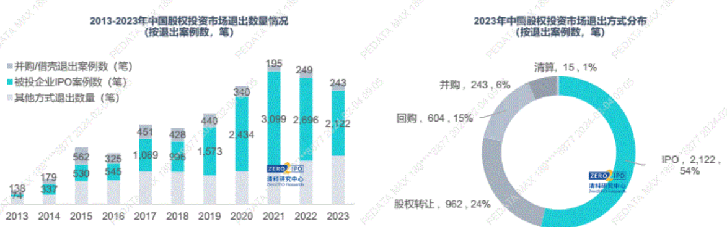
VC/PE的退出渠道
2023年中国股权投资市场退出情况
多元化退出方式
2021年注册制改革持续推进叠加北交所开市，境内上市渠道相对通畅，被投企业IPO数量上升；2022年起，多行业进入整合阶段，IPO溢价降低，企业被并购意愿上升。
在IPO常态化的情况下，并购/借壳退出明显减少

Slide 18
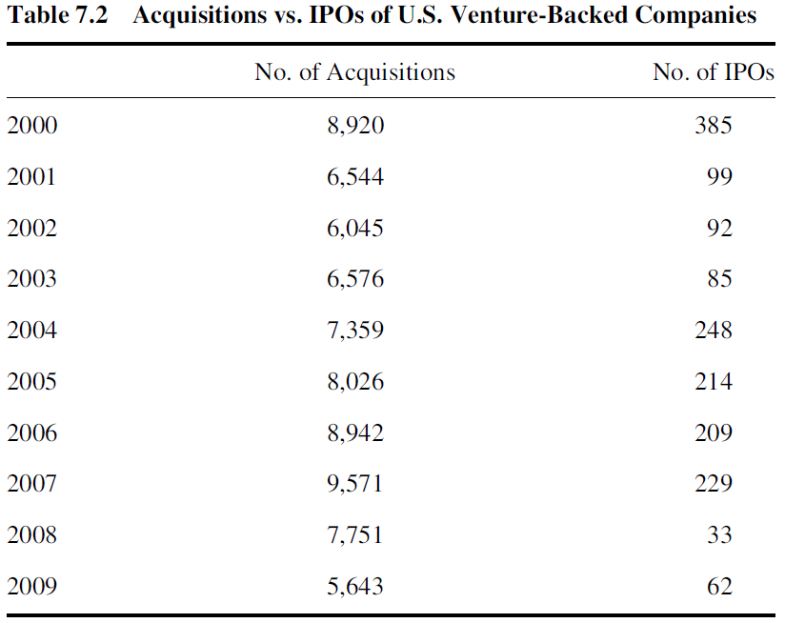
VC/PE的退出渠道：IPO or 并购？
美国VC投资企业的收购vs. IPO
在美国，有VC投资的企业，自从2000年开始，每年被收购的家数都比IPO多

Slide 19
VC/PE的退出渠道：IPO or 并购？
IPO or 并购
VC/PE选择最大收益退出方式
IPO的优点
IPO时，创始人能保持职位
IPO可以给创始人和VC/PE带来声誉
IPO提升企业影响力，光环效应，企业寿命变长
IPO估值较高
IPO缺点
IPO有锁定期，不确定性高
IPO成本高：直接费用，信息披露费用
提前IPO，IPO折价高
IPO高估愚弄投资者，影响未来SEO

Slide 20
VC/PE的退出渠道：IPO or 并购？
IPO or 并购
CEO倾向于选择IPO，因为运营一家上市公司能带来私人利益
- VC的控制权越强，企业最终选择并购的概率越大，选择IPO或者清算的概率越小
创始人（1家公司，IPO中大奖），VC/PE（投资组合，并购可预测退出）
- 创始人过于乐观，导致他们在IPO不现实的时候依然坚持选择IPO
有更多拳头产品和较大企业选择IPO，市场竞争赢面较小的企业选择被并购
宏观因素和行业竞争
- 如果企业在集中度高的行业或者高科技行业，债务成本很高，股票市场牛市，IPO发生概率高
企业规模：大公司IPO，小公司被并购

Slide 21
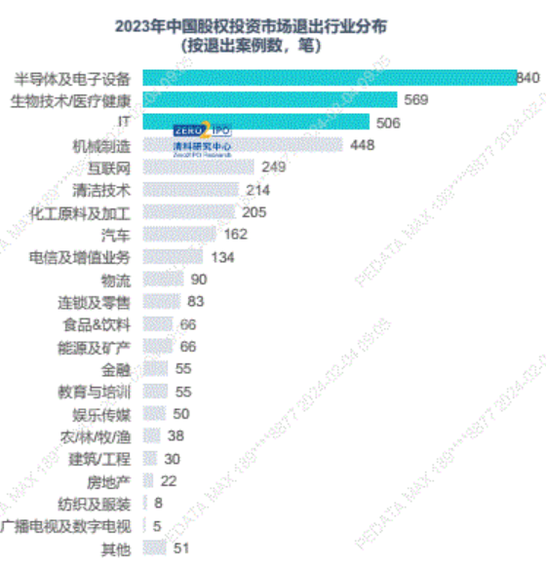
VC/PE的退出渠道 （2023退出行业分布）

Slide 22
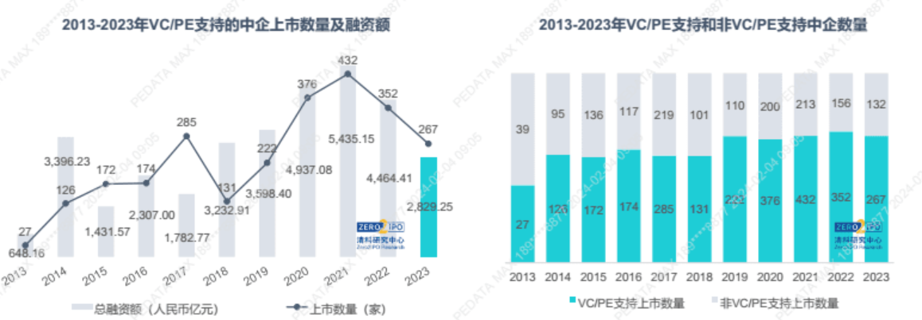
VC/PE支持的IPO和非VC/PE支持的IPO
2013-2023 VC/PE支持的IPO
VC/PE IPO渗透率达66%； 科创板，北交所VC/PE渗透率高

Slide 23
VC/PE支持的IPO
Lerner（1994，JFE）
VC很擅长解读市场，VC会在股权估值很高的时候让企业上市，在估值很低的时候用私募融资
有经验的VC择时能力更强。
Brav and Gompers（1997，JF）
有VC支持的公司IPO之后五年股票回报率要高于没有VC支持的公司。
张学勇和廖理（2011，经济研究）
研究不同背景VC支持的公司IPO的抑价率，IPO后长期股票回报率的差异性及原因
中投集团CVSource投资数据库 2000-2008年中国公司获得VC支持并成功IPO的数据
- 政府背景 (Gov); 民营背景 (Private) 外资背景 (Foreign) 混合型背景 (Mix)
民营背景与政府背景VC支持的IPO表现无差异
相对于政府背景VC支持的IPO，外资背景和混合型背景VC支持的IPO抑价率低，IPO后股票回报率高
外资背景和混合型背景VC支持公司治理更好，会计利润更高
外资背景和混合型背景VC投资更谨慎
- 多轮投资，联合投资，掌握更多的企业控制权，较后阶段投资等策略

Slide 24
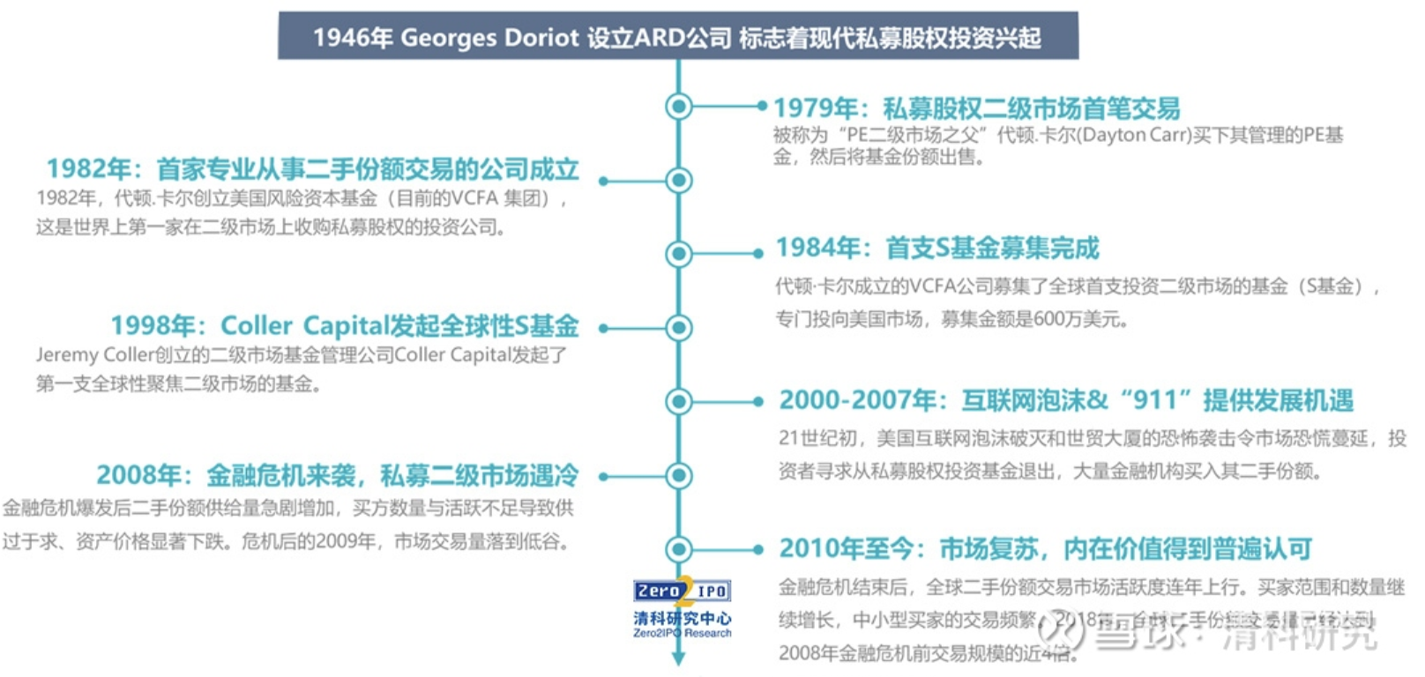
私募股权二级市场
私募股权二级市场发展历程

Slide 25
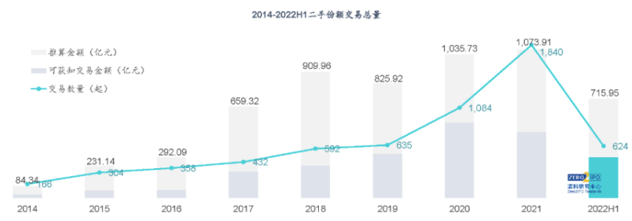
私募股权二级市场
私募股权二级市场为LP提供了一个转让和购买私募股权二手份额的机会
2014-2022年中国股权投资基金二手份额交易规模
交易规模逐年上升
2021年，北京上海二手份额试点落地
三亚，广州，苏州，青岛等城市也在探索
参与买卖的LP主要是非上市公司，富有的家族和个人
S基金发展潜力大

Slide 26
风险投资的功能
风险投资的基本功能就是为应用高科技成果的中小企业提供其创业和发展所必须的股权资本。
资金放大的功能
风险投资的“资金放大器”的功能：能够将若干投资者的分散资金聚集起来投入风险企业，通过成功的运作，获取比投入高出许多倍的收益
分散风险的功能
风险投资的“风险调节器”的功能：资金分散，降低单位投资主体的风险承担强度；通过风险调节手段，均衡投资项目，降低经营管理风险
企业孵化的功能
风险投资的“企业孵化器”的功能：参与创业，协助经营管理，减少企业的创业风险，为企业生存创造良好的环境，使其走向成熟

Slide 27
投资银行在风险投资不同阶段的角色
早期
投资银行可以作为风险投资者直接投资于风险企业，或者作为中介为风险企业寻找合适的风险投资人
快速成长时期
投资银行可以追加投资或者为风险企业寻找合适的私募投资人
较为成熟时
投资银行可以作为并购顾问参与其风险企业的并购
成熟时
投资银行可以帮助成熟企业上市

Slide 28
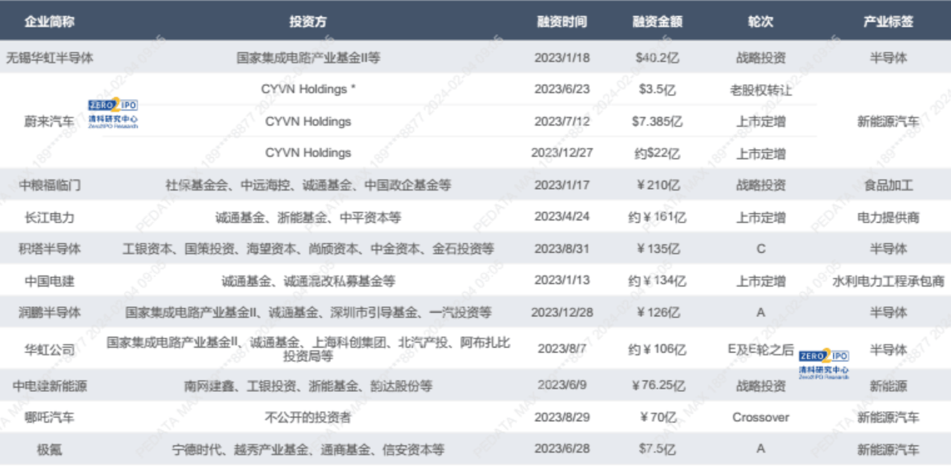
2023VC/PE大额投资案例

Slide 29
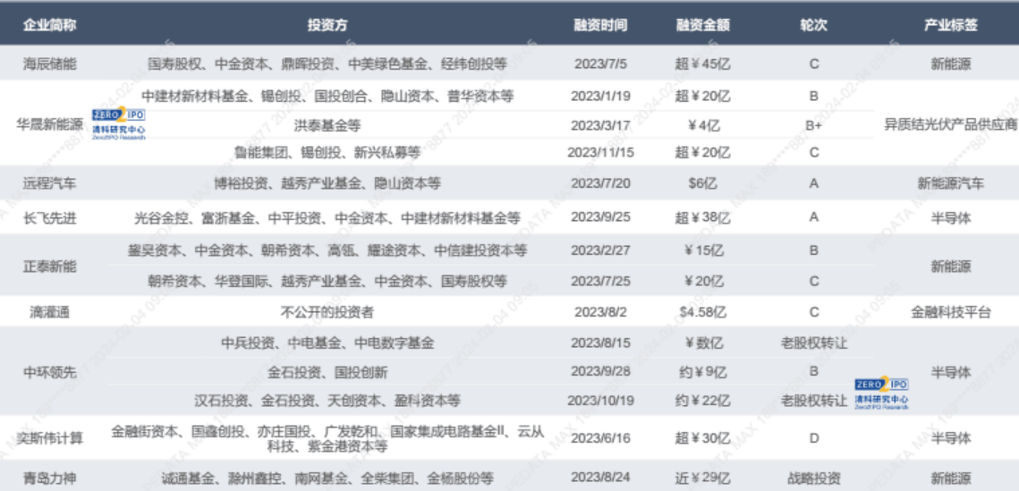
2023VC/PE大额投资案例

Slide 30
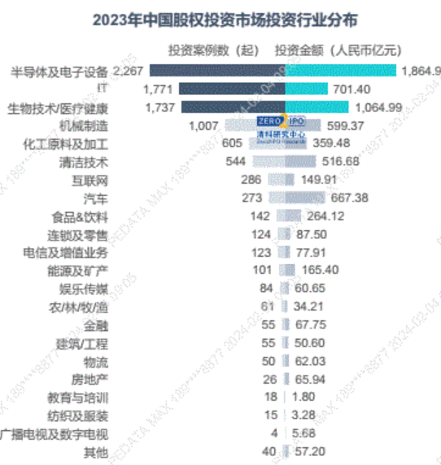
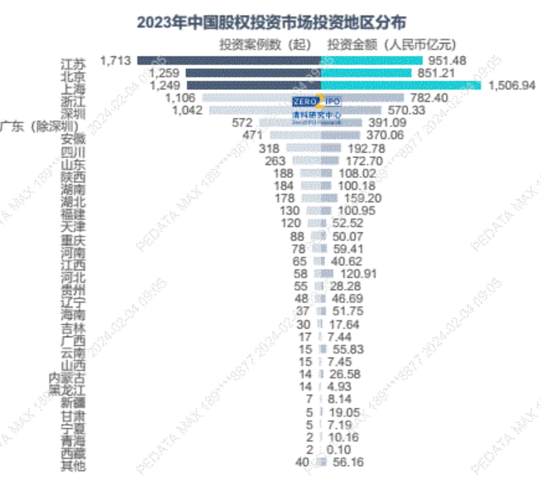
2023中国股权投资市场投资行业和地域分布

